Slide 1

Meslek Hastalıkları ve İş Sağlığı
Öğr.gör.adem bilgin

Slide 2

SAĞLIK NEDİR ?

Slide 3
Dünya Sağlık Örgütü-WHO
“Sağlık, yalnızca hastalık veya sakatlığın olmaması değil, bedensel, ruhsal ve sosyal yönden tam bir iyilik halidir.”

Slide 4

Tarihsel Süreçte Sağlık Anlayışları:
Antik dönem: Sağlık = hastalıksızlık, tanrısal güçlerle ilişkilendirilmiş.
Ortaçağ: Dini inançlar ve kader anlayışı ön planda.
19. yüzyıl: Biyomedikal model → sağlık, hastalıkların teşhisi ve tedavisi olarak görülüyor.
20. yüzyıl: Sosyal tıp yaklaşımı → çevre, toplum, yaşam koşulları da sağlık üzerinde etkili.
21. yüzyıl: Holistik yaklaşım → sağlık, bireysel, sosyal, kültürel ve çevresel faktörlerin bir bütünü.

Slide 5
Biyomedikal Sağlık Anlayışı vs. Bütüncül (Holistik) Sağlık Anlayışı
Özellik | Biyomedikal Anlayış | Bütüncül (Holistik) Anlayış
Odak noktası | Hastalık ve patoloji | Bireyin tüm yönleri (beden, ruh, sosyal çevre)
Yaklaşım | Tedavi odaklı | Koruyucu + geliştirici sağlık
Sağlık ölçütü | Hastalık yokluğu | Fiziksel, ruhsal, sosyal, çevresel denge
Sağlık hizmeti | Doktor ve hastane merkezli | Multidisipliner (doktor, hemşire, psikolog, sosyal hizmet vb.)
Örnek | Antibiyotik ile enfeksiyonu tedavi etmek | Sağlık eğitimleri, yaşam tarzı değişiklikleri, psikososyal destek ile bütüncül iyileşme sağlamak

Slide 6
Sağlığın Boyutları
Fiziksel sağlık: Vücudun işlevlerini yerine getirebilmesi, organların normal çalışması. → Örn: Yeterli beslenme, düzenli egzersiz, hastalık olmaması.
Ruhsal (psikolojik) sağlık: Bireyin duygusal dengesi, stresle başa çıkabilme, zihinsel iyilik hali. → Örn: Depresyonun olmaması, özsaygı, mutluluk.
Sosyal sağlık: Bireyin toplum içinde sağlıklı ilişkiler kurabilmesi, sosyal rollerini yerine getirebilmesi. → Örn: Arkadaşlık ilişkileri, toplumsal katılım, destekleyici çevre.
Çevresel sağlık: Bireyin yaşadığı fiziksel ve sosyal çevrenin sağlığı desteklemesi. → Örn: Temiz suya erişim, güvenli barınma, hava kalitesi.

Slide 7
Sağlığın Belirleyicileri (Sağlığın Sosyal Belirleyicileri)
Gelir ve sosyal durum: Yoksulluk → kötü beslenme, barınma ve sağlık hizmetine erişim zorluğu.
Eğitim: Daha yüksek eğitim → daha iyi sağlık bilgisi, daha sağlıklı yaşam tarzı.
Yaşam tarzı: Beslenme, fiziksel aktivite, sigara-alkol kullanımı.
Sağlık hizmetlerine erişim: Aile hekimliği, hastane, ilaç erişimi.
Çevresel faktörler: Su, hava, barınma koşulları, iş sağlığı.
Genetik faktörler: Kalıtsal hastalıklara yatkınlık.
Kültürel faktörler: Sağlık algısı, geleneksel tedavi yöntemlerine bakış.

Slide 8
Sağlık Hizmetleri
Kişilerin ve toplumların sağlığını korumak, hastalandıklarında tedavilerini yapmak, sakat kalanların başkalarına bağımlı olmadan yaşayabilmelerini sağlamak ve toplumların sağlık düzeyini yükseltmek için yapılan planlı çalışmaların tümüne, sağlık hizmetleri denir.
Sağlığın korunması, yükseltilmesi ve hastalıkların tedavisi için YAPILAN ÇALIŞMALARIN TÜMÜDÜR.

Slide 9
1961 ve1982 Anayasalarında sağlık hizmetleri ile ilgili hükümler vardır. 1961 Anayasası’nın 48. maddesine göre herkes, sosyal güvenlik hakkına sahiptir. Bu hakkı sağlamak için sosyal sigortalar ve sosyal yardım teşkilatı kurmak ve kurdurmak devletin görevidir. 1982 Anayasası’nın 41. maddesine göre; Aile, Türk toplumunun temelidir ve eşler arasında eşitliğe dayanır. Devlet, ailenin huzur ve refahı ile özellikle ananın ve çocukların korunması ve aile planlamasının öğretimi ile uygulanmasını sağlamak için gerekli tedbirleri alır, teşkilatı kurar. Devlet, her türlü istismara ve şiddete karşı çocukları koruyucu tedbirleri alır. 1982 Anayasası’nın 56. maddesine göre de herkes, sağlıklı ve dengeli bir çevrede yaşama hakkına sahiptir. Çevreyi geliştirmek, çevre sağlığını korumak ve çevre kirlenmesini önlemek devletin ve vatandaşların ödevidir. Devlet, herkesin hayatını, beden ve ruh sağlığı içinde sürdürmesini sağlamak, insan ve madde gücünde tasarruf ve verimi artırarak iş birliğini gerçekleştirmek amacıyla sağlık kuruluşlarını tek elden planlayıp hizmet vermesini düzenler. Devlet, bu görevini kamu ve özel kesimlerdeki sağlık ve sosyal kurumlarından yararlanarak onları denetleyerek yerine getirir.

Slide 10
Sağlık Hizmetleri Sınıflandırması
Koruyucu Sağlık Hizmetleri
Tedavi Edici Sağlık Hizmetleri
Rehabilite Edici Sağlık Hizmetleri
Sağlığın Geliştirilmesi Hizmetleri

Slide 11


Slide 12
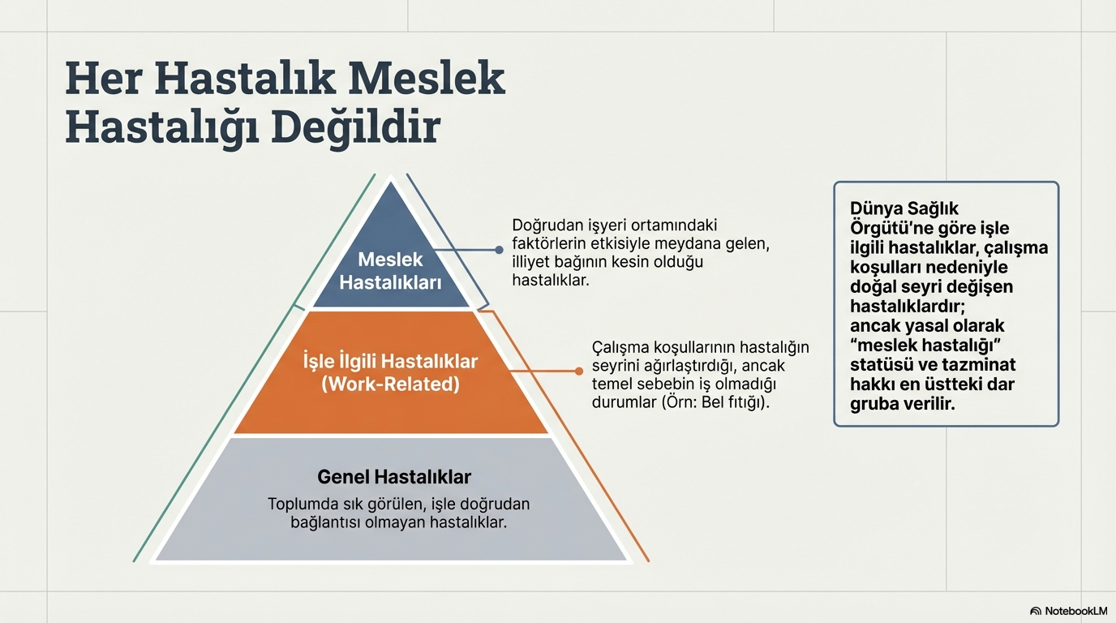

Slide 13
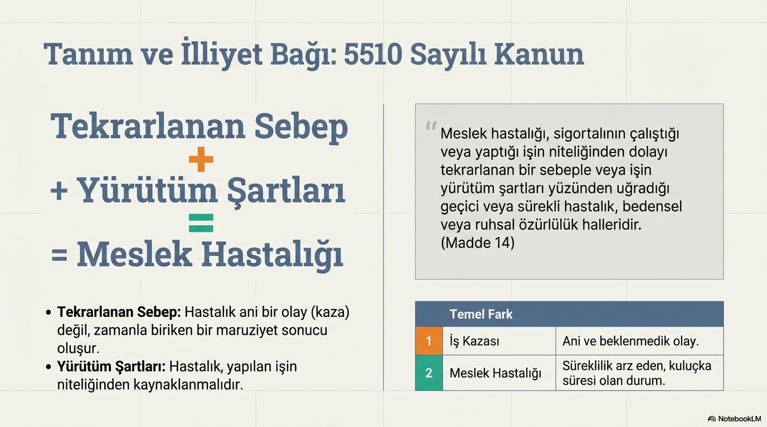

Slide 14
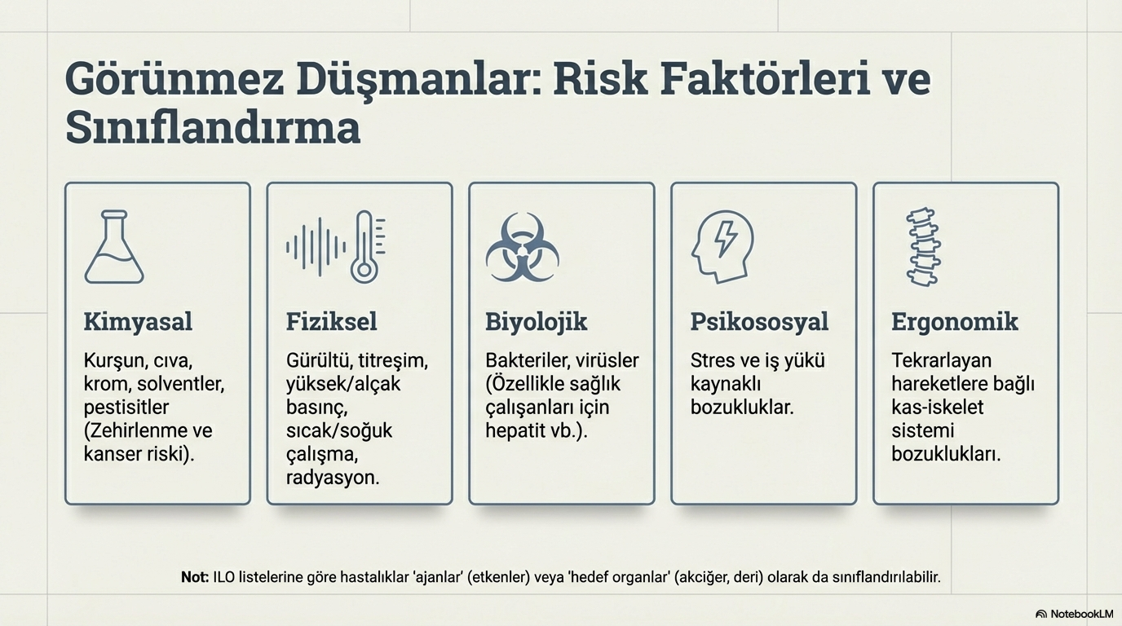

Slide 15
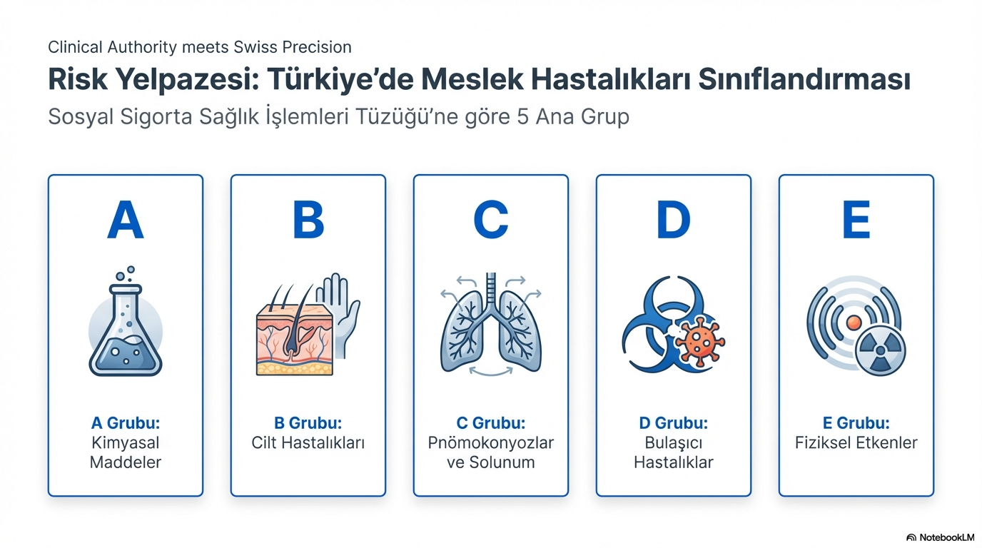

Slide 16
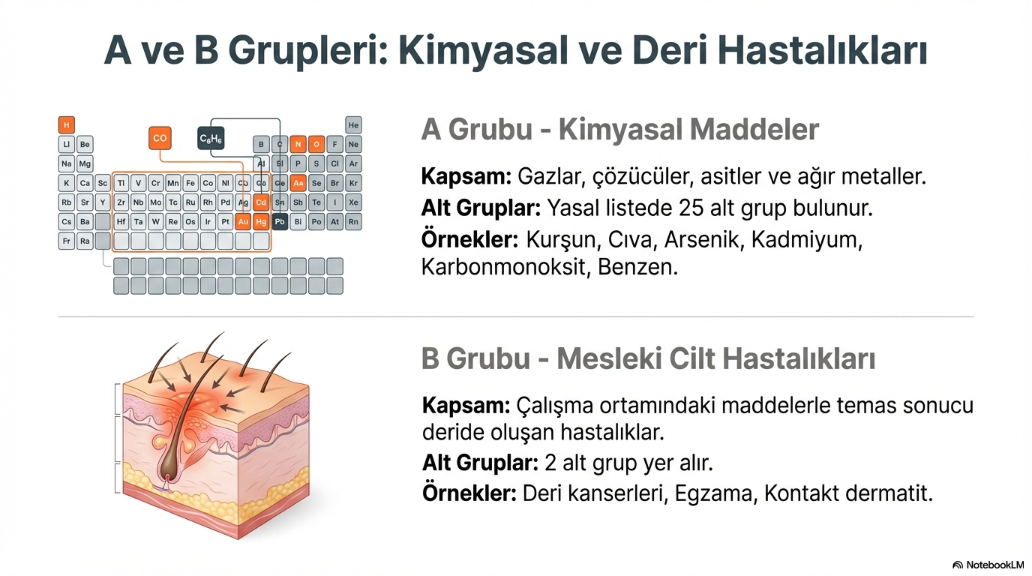

Slide 17
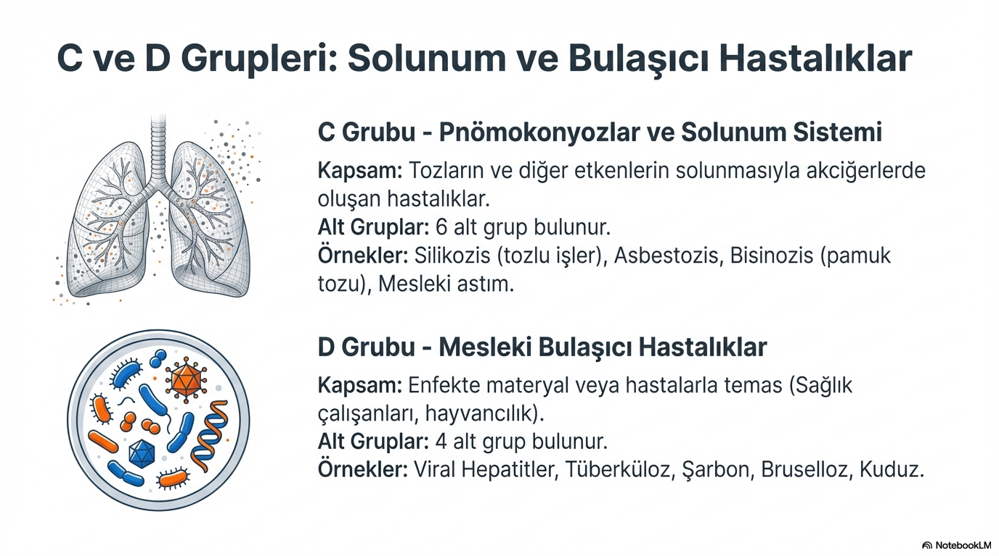

Slide 18
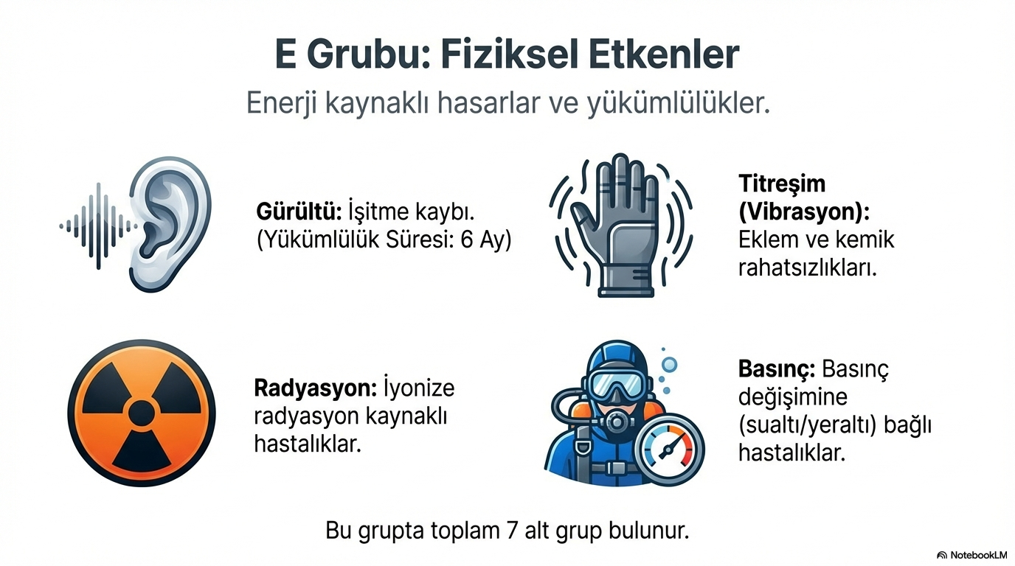

Slide 19
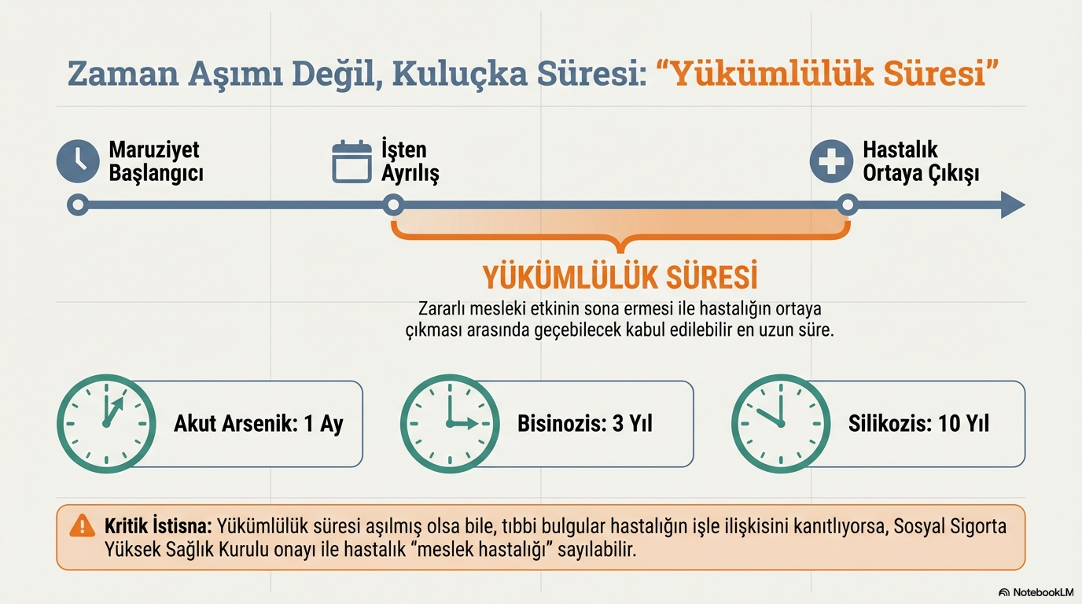

Slide 20
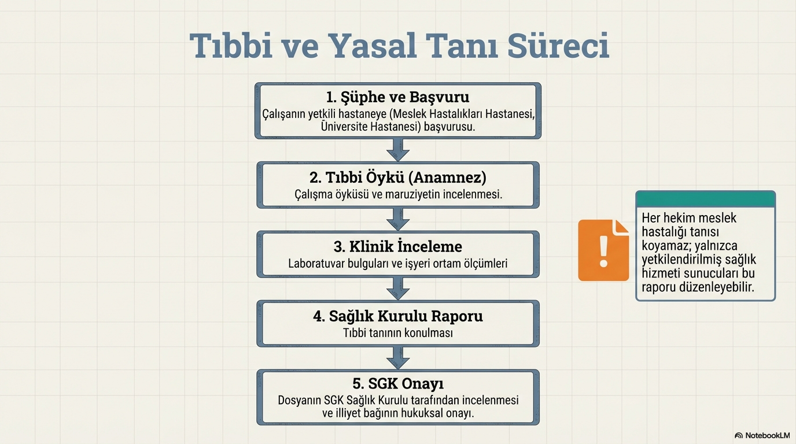

Slide 21
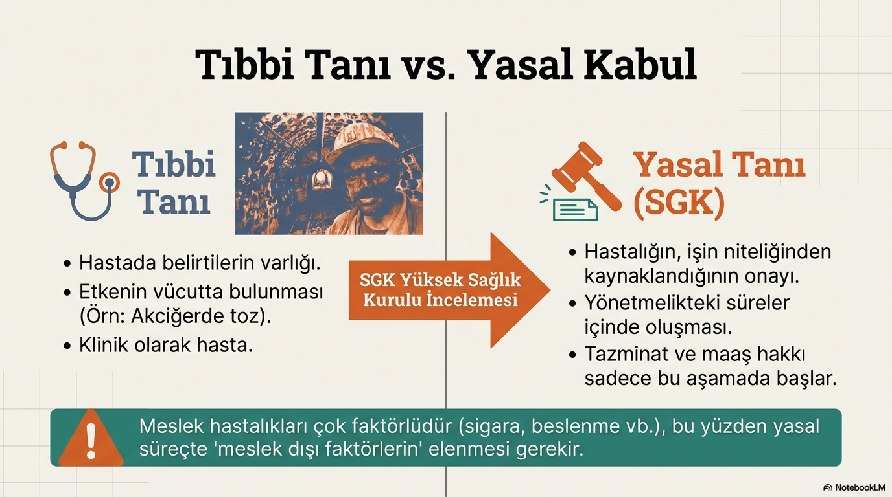

Slide 22
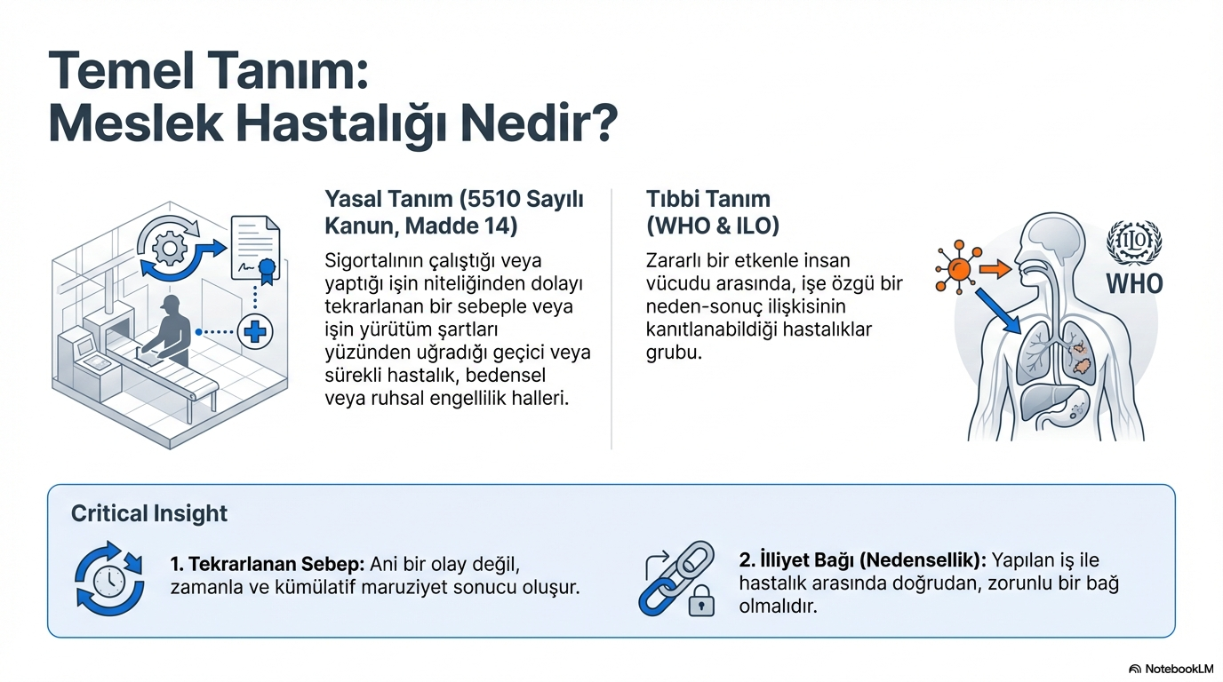

Slide 23
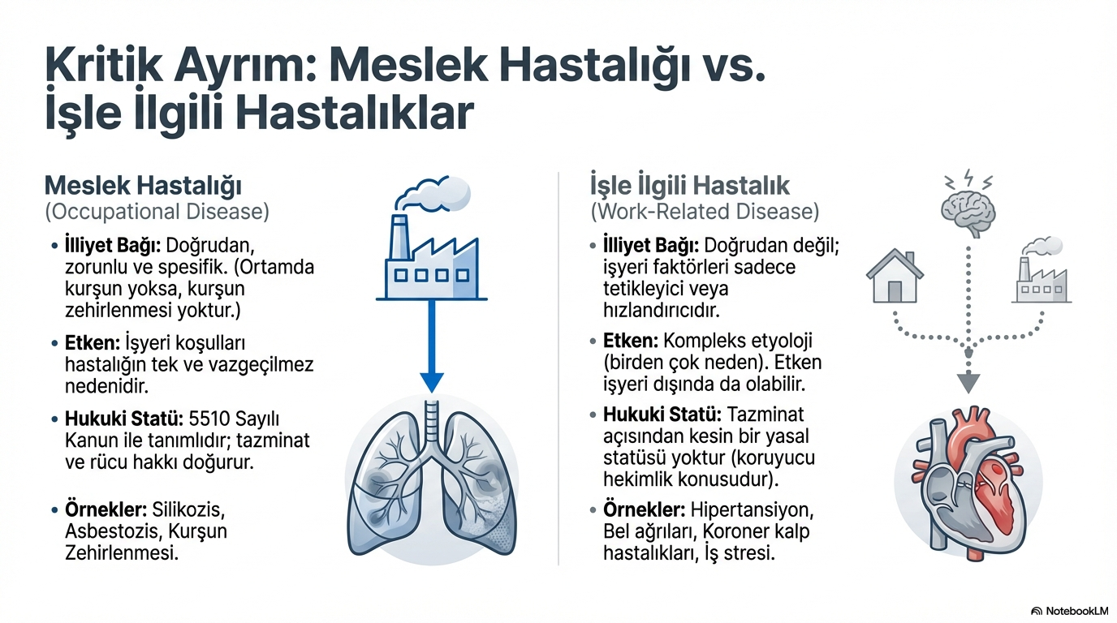

Slide 24
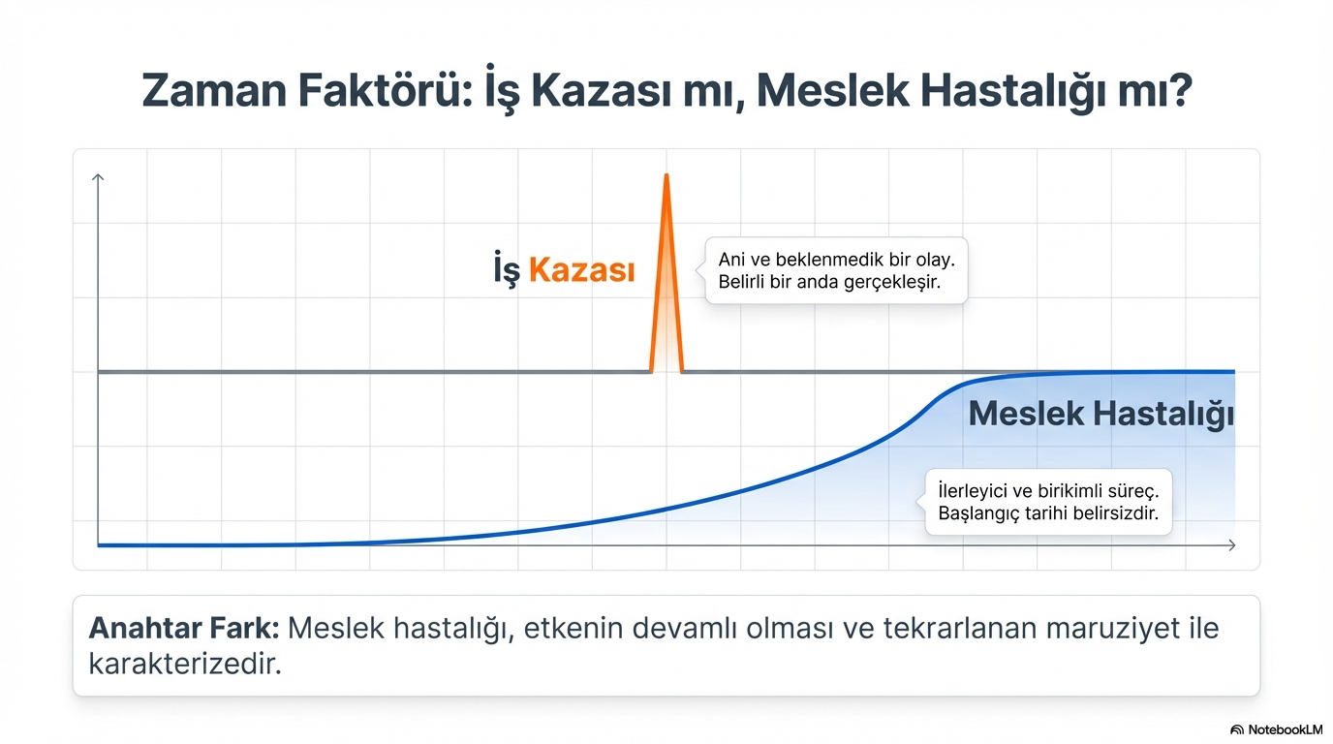

Slide 25
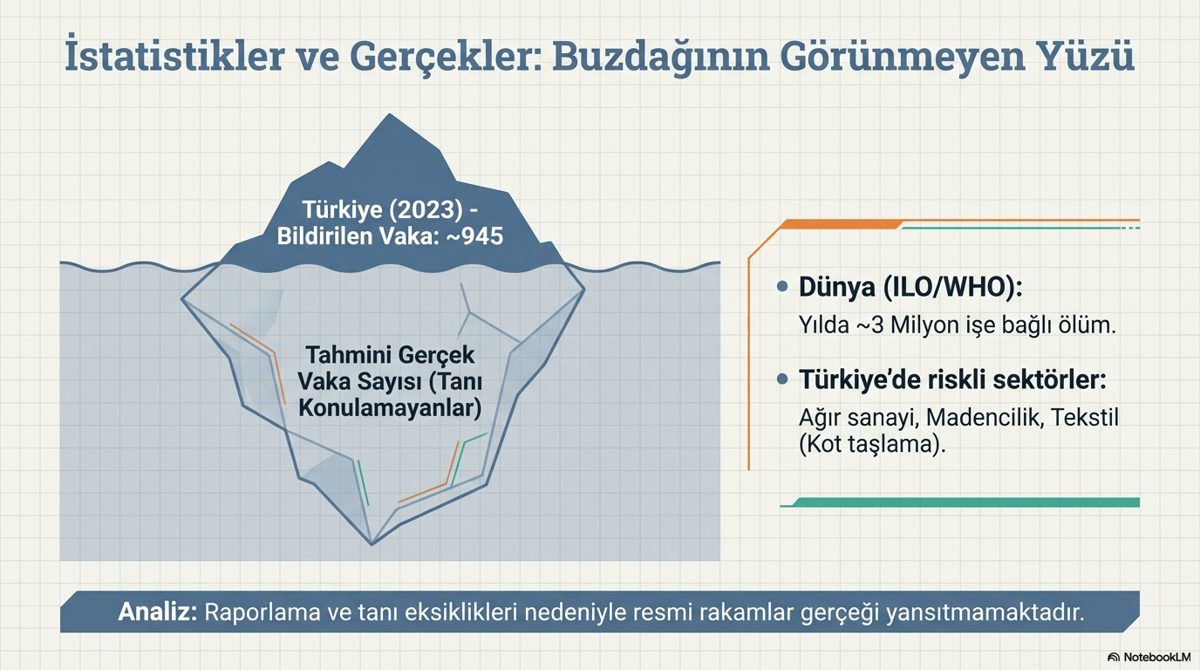

Slide 26
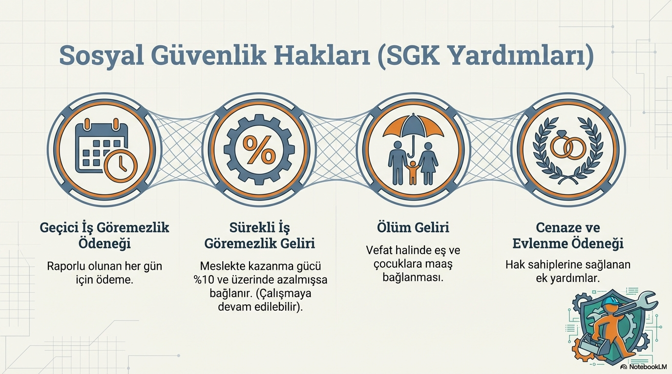

Slide 27
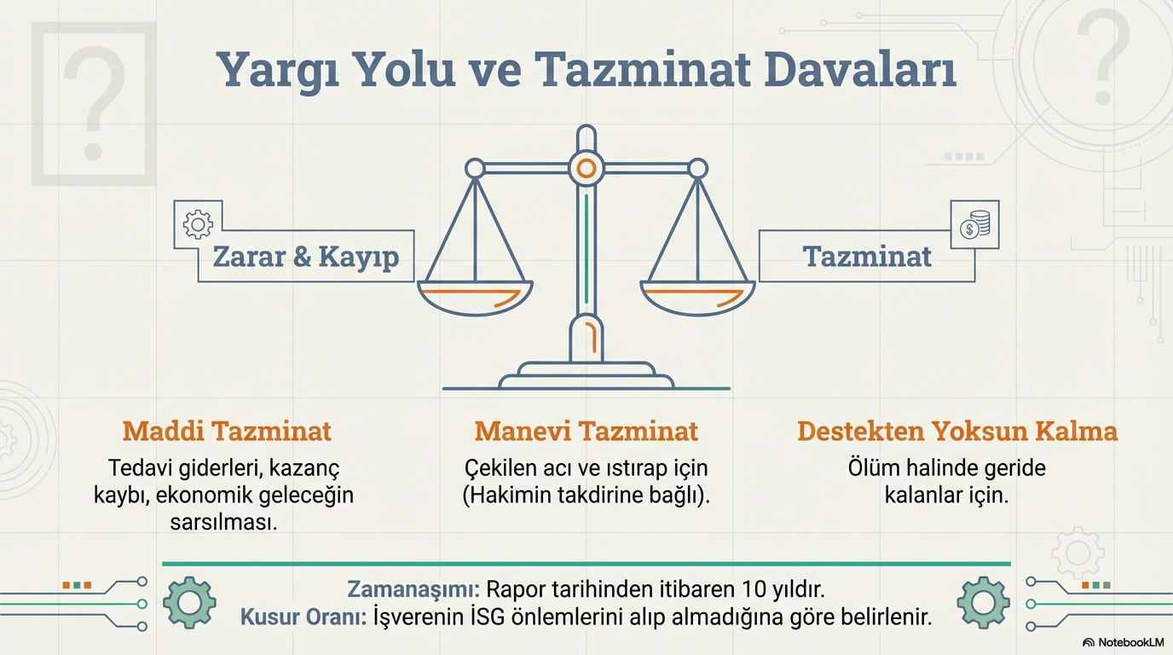

Slide 28
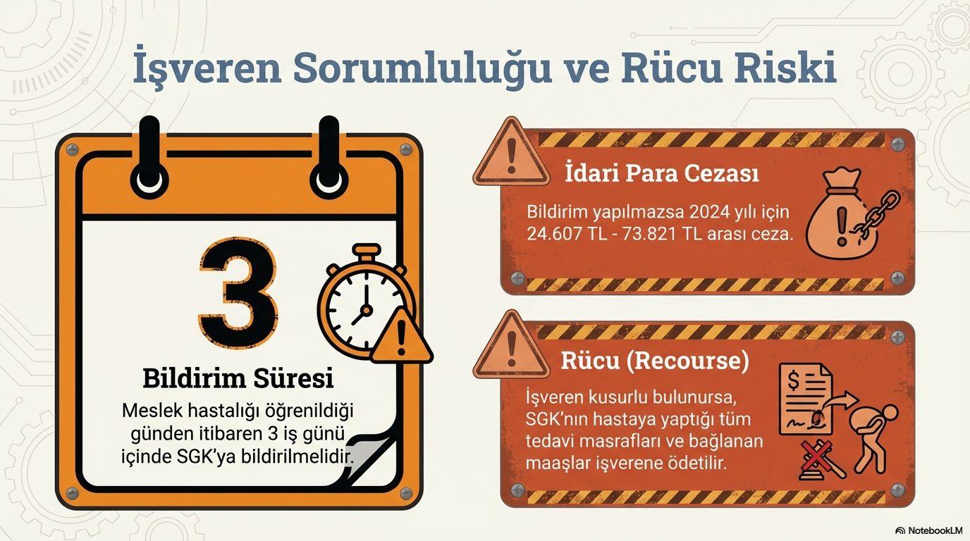

Slide 29
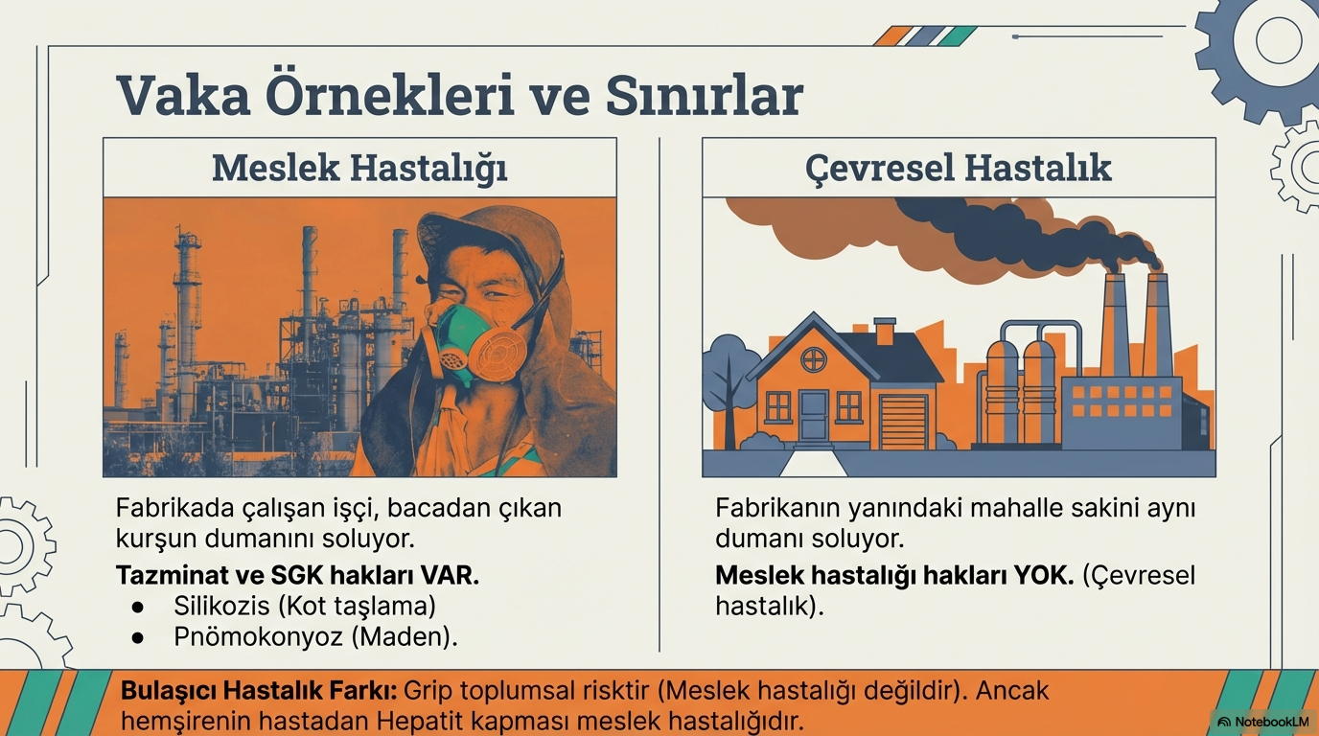

Slide 30
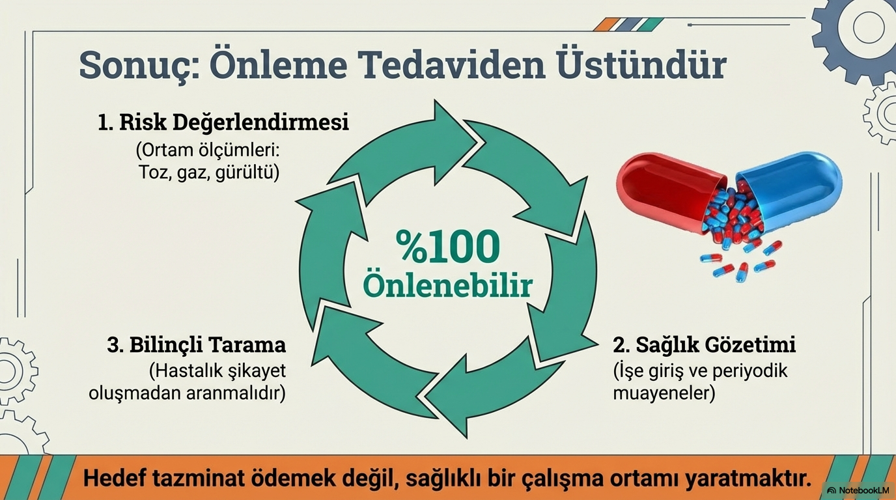

Slide 31
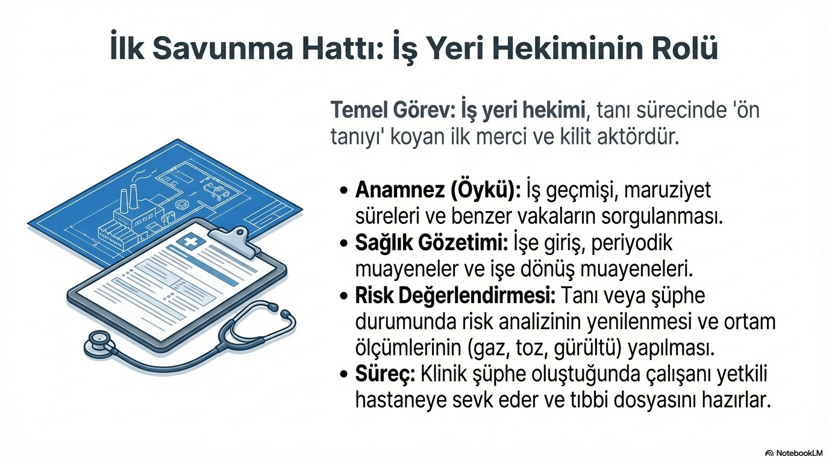

Slide 32
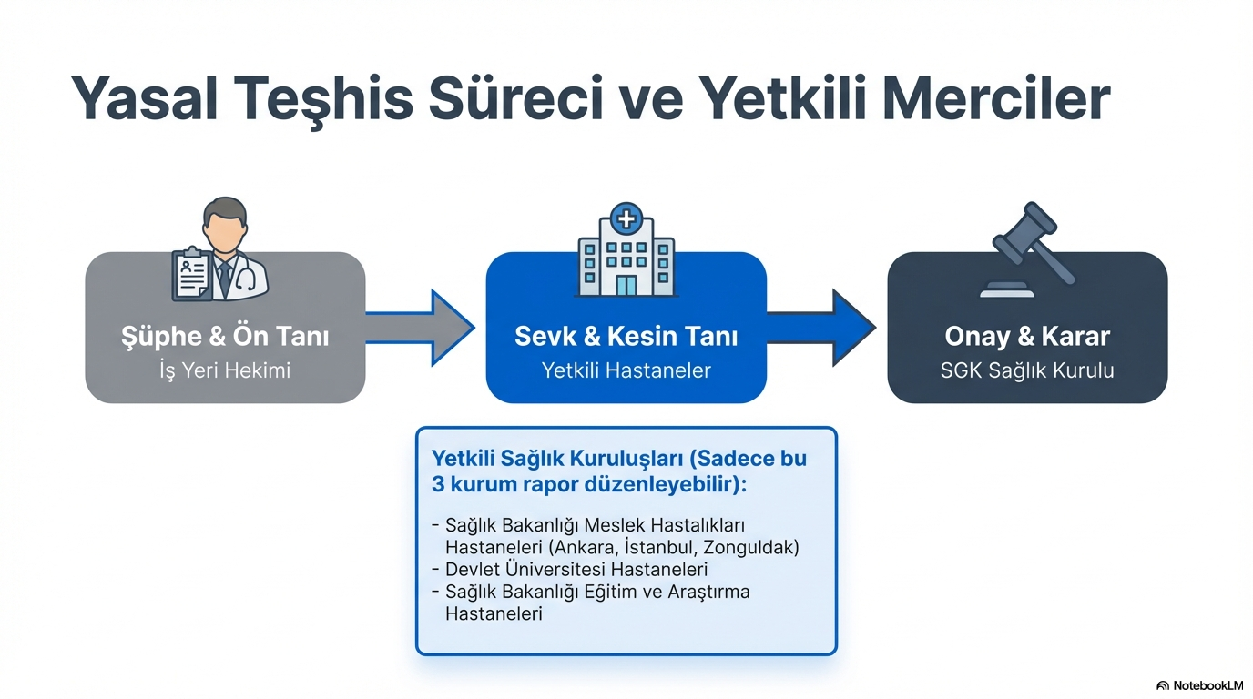

Slide 33
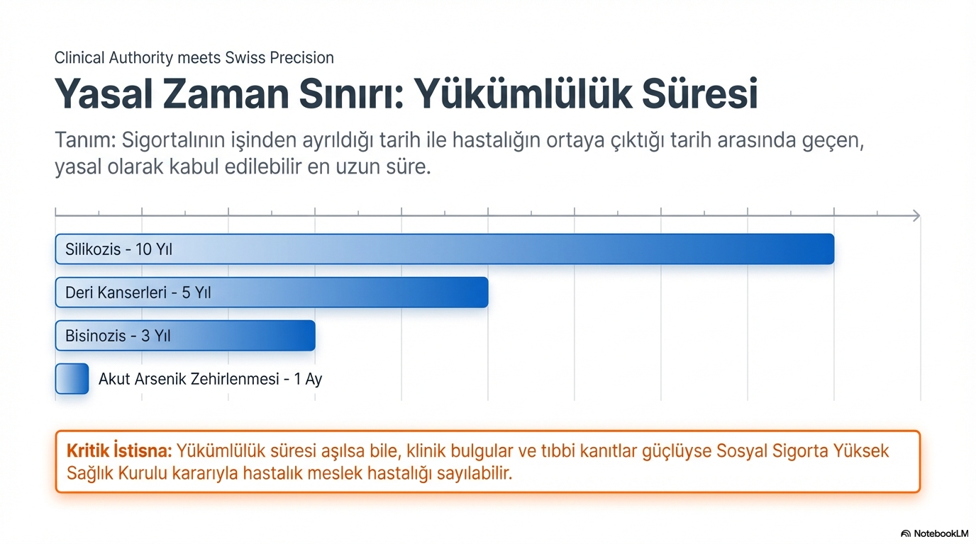

Slide 34
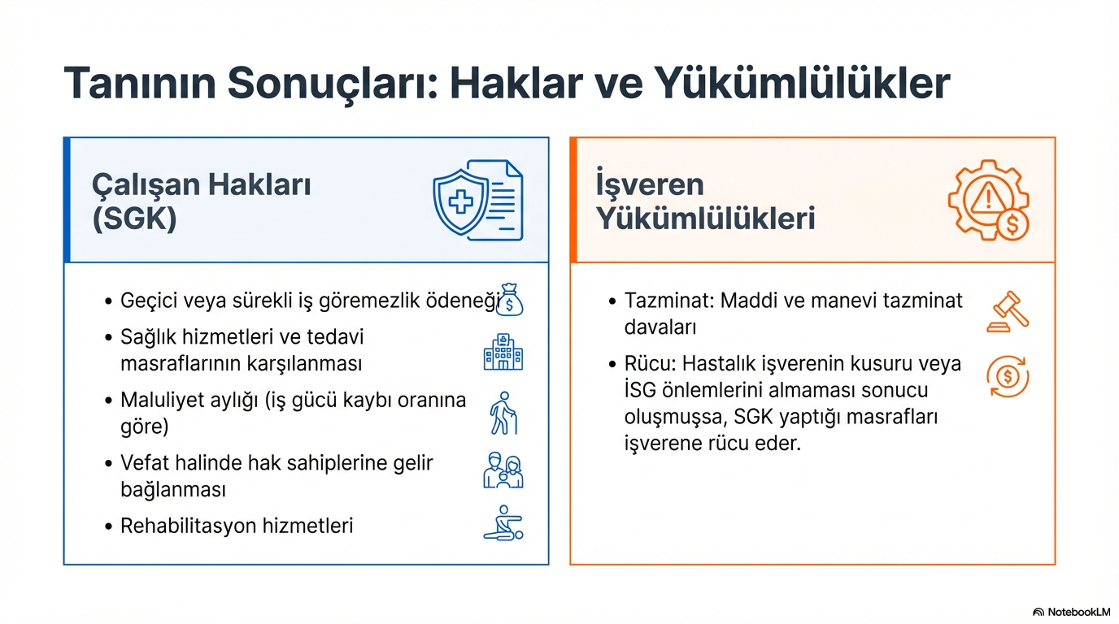

Slide 35
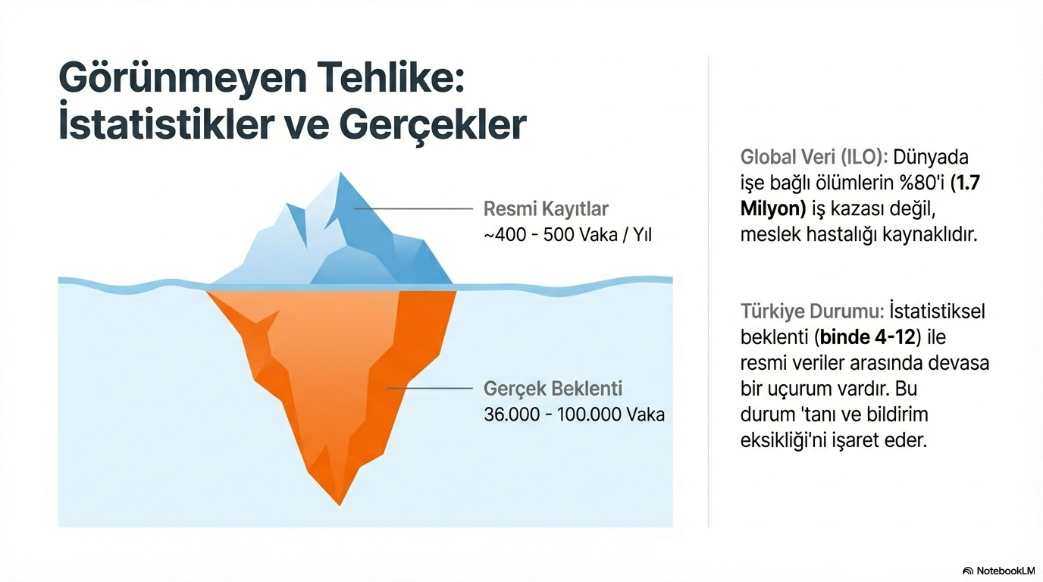

Slide 36
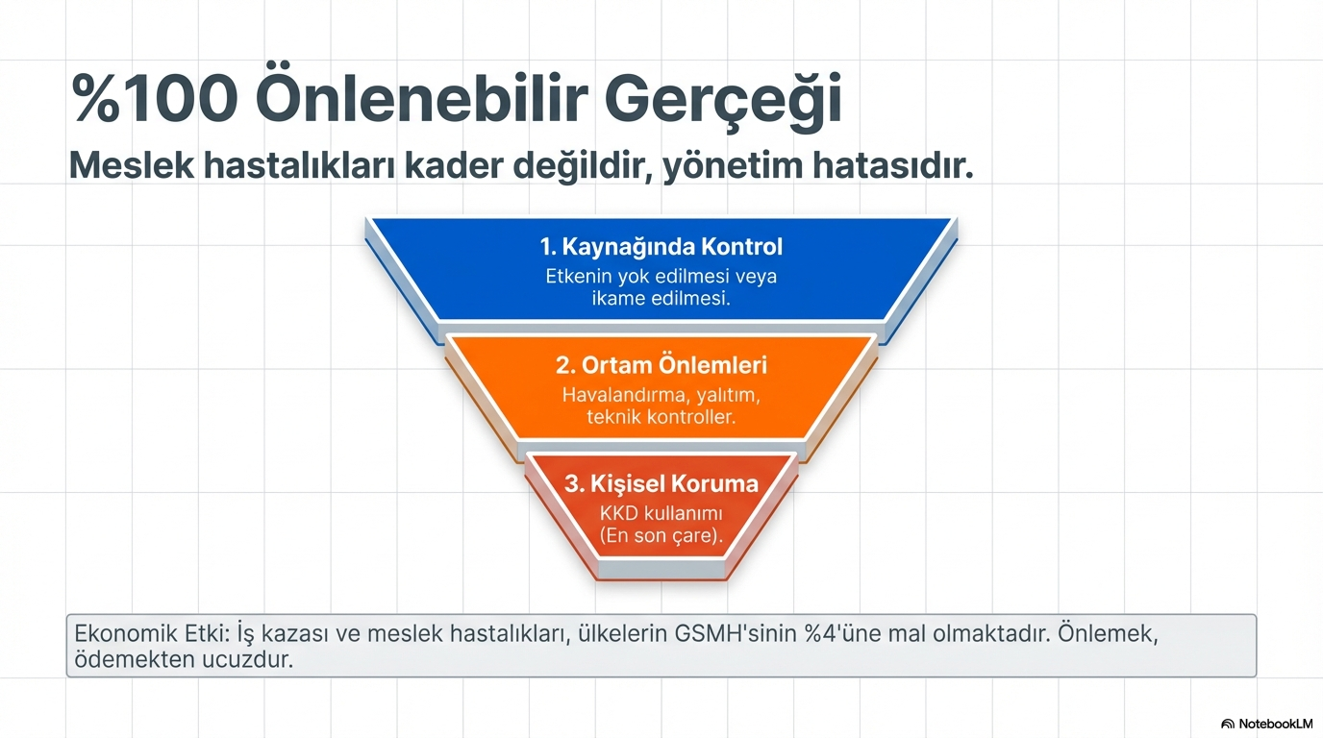

Slide 37
